Slide 1
Vecteurs et opérations

Slide 2




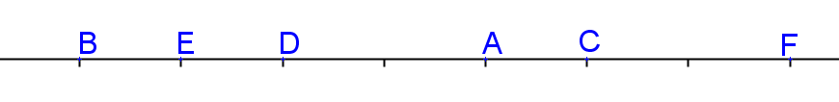
Compléter
a.
b.
c.
d.

Slide 3
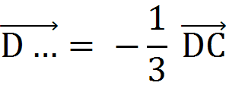

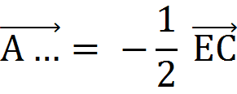

Compléter
a.
b.
c.
d.

Slide 4




Compléter
a.
b.
c.
d.

Slide 5

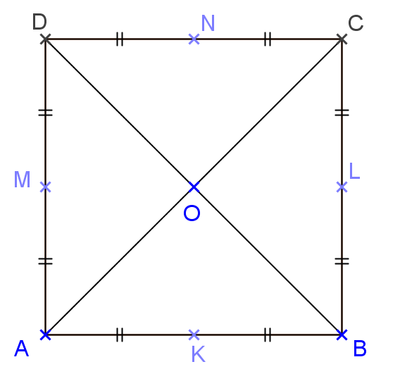

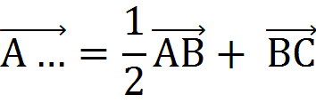
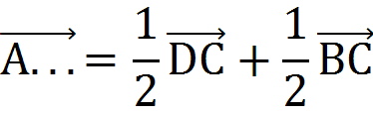
Compléter
ABCD est un carré
a.
b.
c.
d.

Slide 6

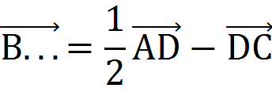
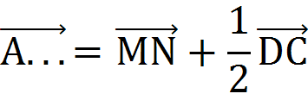
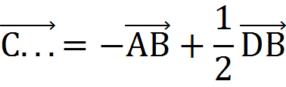
Compléter
ABCD est un carré
a.
b.
c.
d.

Slide 7




Compléter
ABCD est un carré
a.
b.
c.
d.

Slide 8


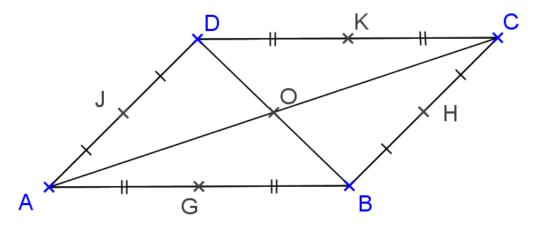
Compléter
a.
b.
ABCD est un parallélogramme

Slide 9


Compléter
a.
b.
ABCD est un parallélogramme

Slide 10



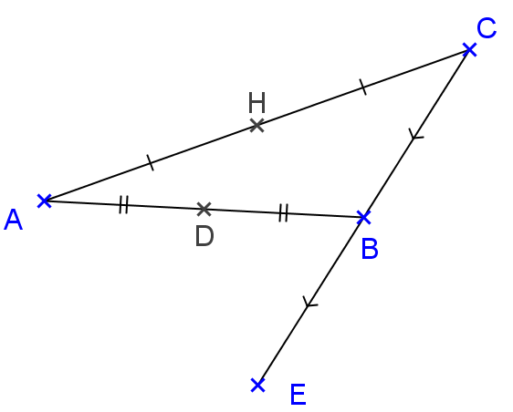



Décomposer sur et
a.
b.
c.
d.

Slide 11





Décomposer sur et
a.
b.
c.
d.

Slide 12
Solutions

Slide 13




Compléter
a.
b.
c.
d.

Slide 14
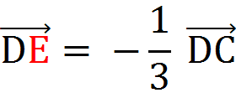

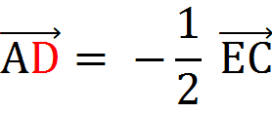

Compléter
a.
b.
c.
d.

Slide 15
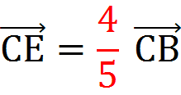

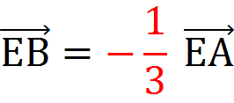

Compléter
a.
b.
c.
d.

Slide 16


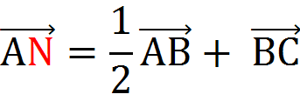
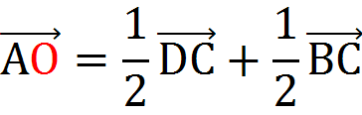
Compléter
ABCD est un carré
a.
b.
c.
d.

Slide 17

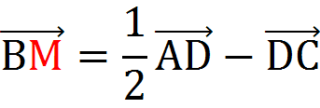
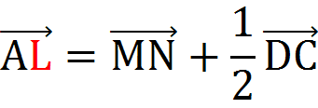
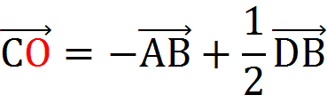
Compléter
ABCD est un carré
a.
b.
c.
d.

Slide 18

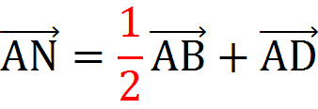
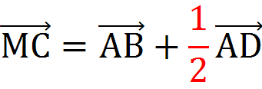
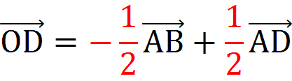
Compléter
ABCD est un carré
a.
b.
c.
d.

Slide 19

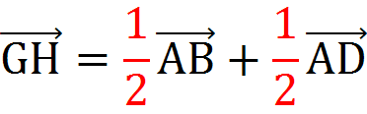
Compléter
a.
b.
ABCD est un parallélogramme

Slide 20
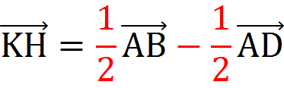
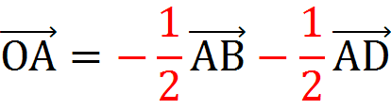
Compléter
a.
b.
ABCD est un parallélogramme

Slide 21
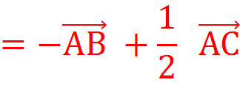
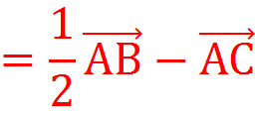


Décomposer sur et
a.
b.
c.
d.

Slide 22
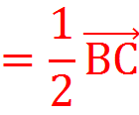

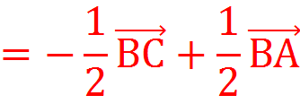
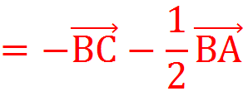
Décomposer sur et
a.
b.
c.
d.

